Slide 1
bemestingsplan
Hoe werkt dat?

Slide 2
voorbeeld
Op een serie van feesten heb je bonnen voor Nasi, Pils en Kroketten. Na het vorige feestje had je nog 6 nasibonnen, 8 pilsbonnen en 5 kroketbonnen in je portemonnee. Je gaat met 10 personen en hebt nodig 10x nasi, 30 pils en 10 kroketten.
Er zijn voordeelzakjes met 1x nasi, 5 pils en 1x kroket te koop.
Wat ga je inkopen?

Slide 3
antwoord
Je koopt 4 voordeelzakjes in en koopt los 2 pilsbon en 1 kroketbon bij.
Wat is de link met bodemkunde en bemestingsleer?

Slide 4
Voorbeeld
Op een bouwland verbouw je jaarlijks gewassen. Je hebt 6x een hoeveelheid N(stikstof) , 8x P (fosfor) en 5x K (kalium) in je bodem aanwezig.
Je gaat mais verbouwen en mais heeft nodig 10 N, 30 P en 10 K.
Je hebt stalmest met de verhouding 1x N, 5x P en 1x K
Wat ga je bemesten?

Slide 5
Antwoord
Je geeft per hectare 4 eenheden stalmest en/of gier.
Gedurende het seizoen geef je door middel van kunstmest 2 eenheden P (superfosfaat) en 1 eenheid K (NTS of patentkali) extra aan het gewas.

Slide 6
1. Bodemanalyse
Wat zit er in de grond? (portemonnee)
Alle elementen N/P/K/Ca/Mg/Na/Mn/Cu enz
Zuurgraad (pH)
Organische stof (o.s)
Klei Humus Complex (CEC)
Bodemleven
C/N en C/S verhouding

Slide 7
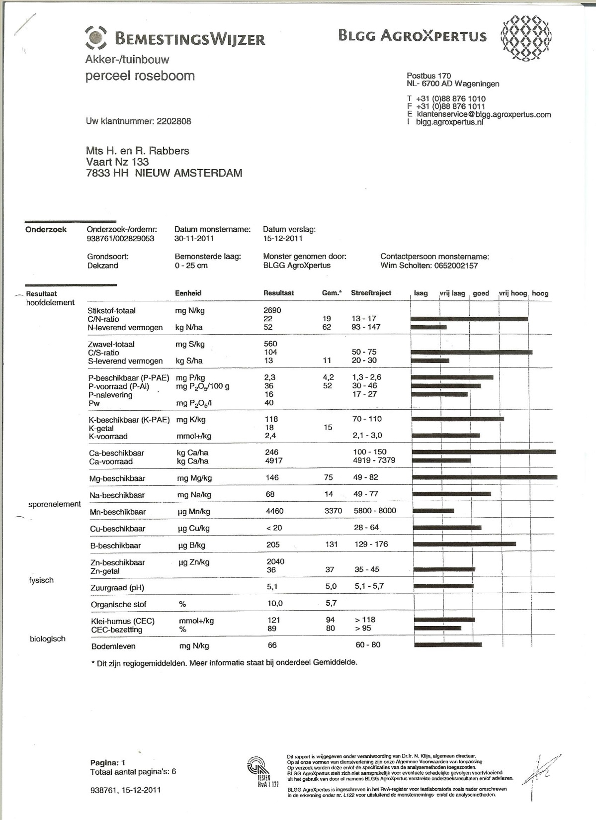

Slide 8
C/N
Stro bevat veel koolstof (C) .
Bodemleven “eet” koolstof op en heeft ook stikstof (N) nodig. Stikstof komt hierdoor niet beschikbaar voor de planten….
C/S is vergelijkbaar verhaal….

Slide 9
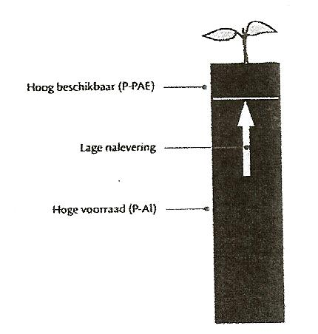
P fosfor
P- PAE. Beschikbaar
P-Al voorraad : in zuur oplosbaar
P nalevering: komt binnenkort vrij
Pw in water oplosbaar

Slide 10
CEC
Cation Exchange Capacity
Hoe veel kationen kun je uitwisselen?
Zeg zoutconcentratie……

Slide 11
2. mestanalyse
Wat zit er in de mest?
Afwijking per put, want andere voeding geeft andere samenstelling mest….

Slide 12
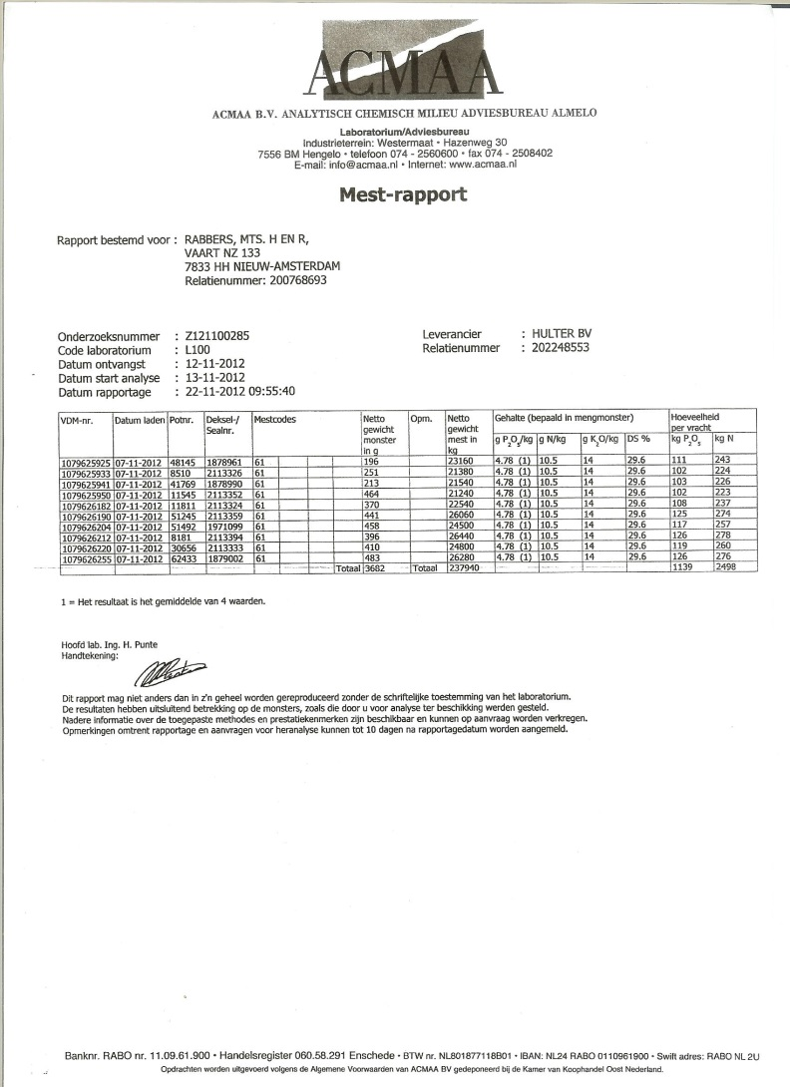

Slide 13
3. Welk gewas?
Afhankelijk van het gewas wat je wilt verbouwen.
Oogsten is afvoeren van voeding! Onderwerken van stroresten is nalevering!
Na afloop groenbemester verbouwen is aanvoer van voeding!
Groenbemesters die N uit de lucht halen is aanvoer van N! (klaver bijvoorbeeld)

Slide 14
4.vruchtwisseling
Bij bemestingsplan kun je ook rekening houden met vruchtwisseling.
Voorbeeld aardappelen (2015), graan (2016) en ui (2017)

Slide 15
5. beperkingen
De mest regelgeving is opgesteld om overbemesting te voorkomen. Te veel mesten betekent dat voedingsstoffen in het grondwater komen. (uitspoeling)

Slide 16
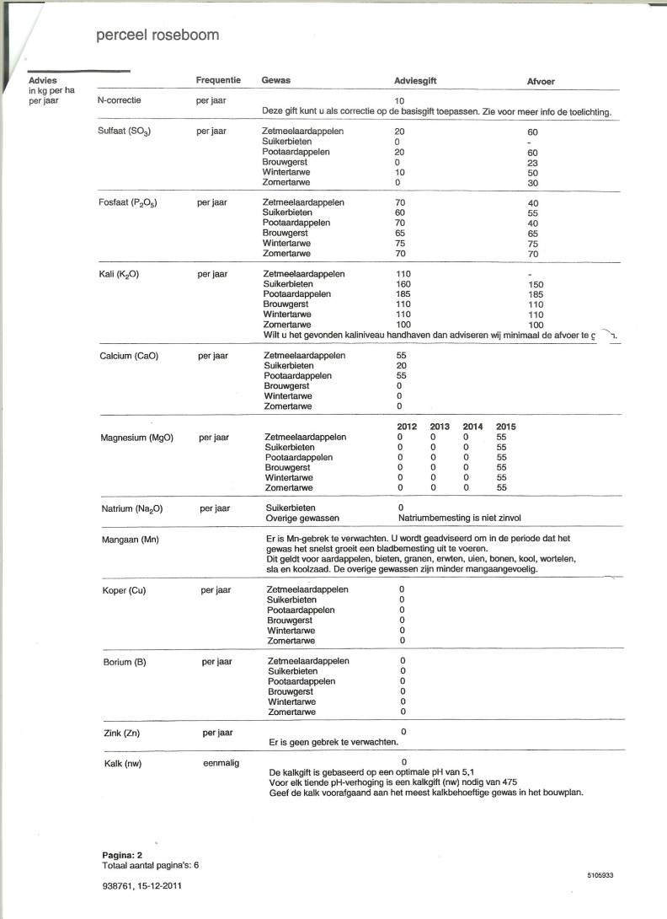
6. advies

